Slide 1
Ohrožené skupiny na trhu práce ageismus
26.11. 2012

Slide 2
Ohrožené skupiny na trhu práce
fyzické osoby se zdravotním postižením, fyzické osoby do 20 let věku,
těhotné ženy, kojící ženy a matky do devátého měsíce po porodu,
fyzické osoby pečující o dítě do 15 let věku,
fyzické osoby starší 50 let věku,
fyzické osoby, které jsou vedeny v evidenci uchazečů o zaměstnání nepřetržitě déle než 5 měsíců a
fyzické osoby, které potřebují zvláštní pomoc.

Slide 3
Prognózy
BRUSEL / 14:23, 07. 07. 2010
„Podle prognóz se má v Evropě počet lidí v důchodu ve srovnání s těmi, kteří jejich důchody financují, do roku 2060 zdvojnásobit“
V roce 2008 připadali 4 lidé v produktivním věku (15–64 let) na každého občana EU ve věku 65 a více let. Do roku 2060 by měl podle průzkumů tento poměr klesnout na 2:1 (evropský komisař pro zaměstnanost, sociální věci a sociální začleňování László Andor)
Střední prognóza ČSÚ – 2050 – zdvojnásobení počtu obyvatel ve věku 65 let
Zátěž pro zdravotnictví, systém starobních a invalidních důchodů + podstatné změny na trhu práce (nabídka pracovní síly)
"Máme na výběr mezi chudšími důchodci, vyššími důchodovými příspěvky, nebo lidmi, kteří budou pracovat více a déle.

Slide 4
Věkové složení populace dle střední varianty
Zdroj: Český statistický úřad, vlastní výpočty
Věková skupina | 2005^{*)} | 2010 | 2020 | 2030 | 2040 | 2050
0-14 let | 1 501 331 | 1 400 028 | 1 408 644 | 1 274 155 | 1 197 000 | 1 173 004
15-64 let | 7 293 357 | 7 286 202 | 6 786 952 | 6 520 205 | 5 964 564 | 5 309 251
65 a více let | 1 456 391 | 1 596 812 | 2 088 333 | 2 308 073 | 2 633 554 | 2 956 079
Počet obyvatel | 10 251 079 | 10 283 042 | 10 283 929 | 10 102 433 | 9 795 118 | 9 438 334
0-14 let | 14,6% | 13,6% | 13,7% | 12,6% | 12,2% | 12,4%
15-64 let | 71,2% | 70,9% | 66,0% | 64,5% | 60,9% | 56,3%
65 a více let | 14,2% | 15,5% | 20,3% | 22,9% | 26,9% | 31,3%
Index stáří | 97,0% | 114,1% | 148,3% | 181,1% | 220,0% | 252,0%
Index závislosti | 20,0% | 21,9% | 30,8% | 35,4% | 44,2% | 55,7%
Index ekonom. zatížení | 40,6% | 41,1% | 51,5% | 54,9% | 64,2% | 77,8%

Slide 5
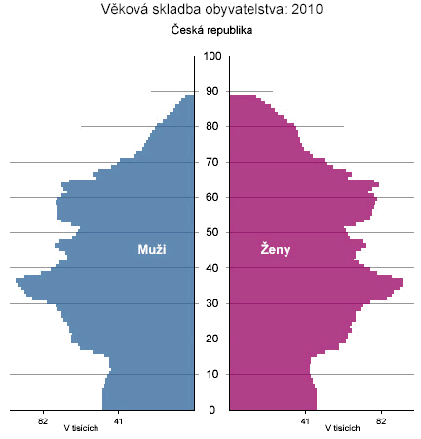
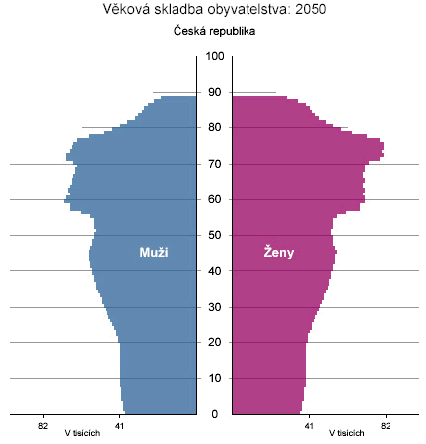

Slide 6
Věkové složení populace dle střední varianty prognózy
Zdroj: Burcin, B., Kučera, T. Kmenová prognóza populačního vývoje České republiky (2003–2065)
Věk | 2005^{*)} | 2010 | 2020 | 2040 | 2065
Předproduktivní | 1 501 331 | 1 473 660 | 1 546 687 | 1 373 459 | 1 334 250
Produktivní | 7 293 357 | 6 509 642 | 6 096 372 | 5 396 314 | 4 912 633
Poproduktivní | 1 456 391 | 2 321 698 | 2 761 283 | 3 461 510 | 3 468 762
Celkem | 10 251 079 | 10 305 000 | 10 404 342 | 10 231 283 | 9 715 645
Předproduktivní | 14,6% | 14,3% | 14,9% | 13,4% | 13,7%
Produktivní | 71,1% | 63,2% | 58,6% | 52,7% | 50,6%
Poproduktivní | 14,2% | 22,5% | 26,5% | 33,8% | 35,7%
Index stáří | 97,0% | 157,5% | 178,5% | 252,0% | 260,0%
Index závislosti | 20,0% | 35,7% | 45,3% | 64,1% | 70,6%
Index ekonom. zatížení | 40,6% | 58,3% | 70,7% | 89,6% | 97,8%

Slide 7
Očekávaná změna věkové struktury obyvatelstva ve srovnání s výchozím stavem
Zdroj: Burcin, B., Kučera, T. Kmenová prognóza populačního vývoje České republiky (2003–2065)

Slide 8
Věková struktura populace ČR
Pramen: Stratilová podle VŠPS 2002 - 2007 , 2008
K 31.12. 2008 – 21,04 %, 2009 – 20,8 %, ČSÚ, Statistické ročenky

Slide 9
Podíl 50-64 letých na celkové pracovní síle
Pramen: Stratilová podle VŠPS 2002 - 2007 , 2008

Slide 10
Pramen: ČSÚ

Slide 11
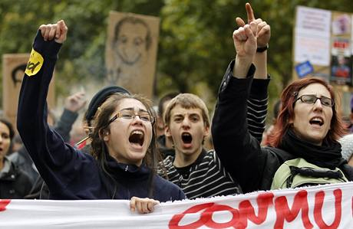
Průměrný věk odchodu do důchodu (2008)
EU (27) 61,4
EU (25) 61,3
EU (15) 61,5
ČR 60,6 %
Min FR 59,3 (Malta, Chorvatsko)
Max Island 64,4 (Norsko, Švédsko, Nizozemí)
V roce 2008 byl průměrný věk odchodu do důchodu v Evropské unii 61,4 roku, přitom v Japonsku to bylo 70 let a v USA, největší ekonomice světa 65 let.
Zdroj: Eurostat, Average Exit from the Labour Market

Slide 12
Důvod pro setrvání v zaměstnání
Ekonomická motivace (nárok a úroveň důchodů, omezení výše předčasných důchodů, souběh důchodů a pracovní činnosti, apod..) V ČR pouze motivace na straně nabídky x zaměstnavatelé
Potřeba kontaktu s lidmi
Potřeba užitečnosti

Slide 13
Pozice starších osob na PT
Ohrožené skupiny
Růst nezaměstnanosti
Lidský kapitál
Charakteristiky – Diskriminace
„Ageismus je ideologie založená na sdíleném přesvědčení o kvalitativní nerovnosti jednotlivých fází lidského životního cyklu manifestovaná skrze proces systematické, symbolické i reálné stereotypizace a diskriminace osob a skupin na základě jejich chronologického věku a/nebo na jejich příslušnosti k určité generaci.” (Vidovicová, VÚPSV)

Slide 14
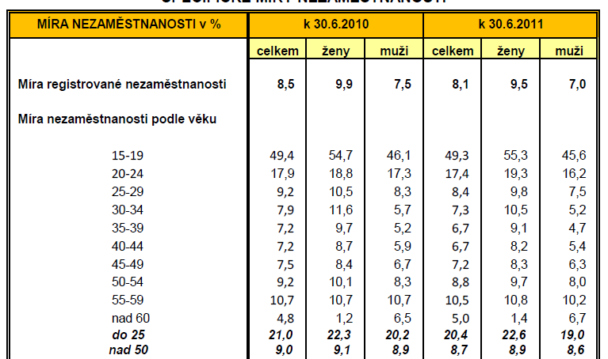
Nezaměstnanost starších osob

Slide 15
Zaměstnanost – muži (2009)

Slide 16
Zaměstnanost – ženy (2009)

Slide 17
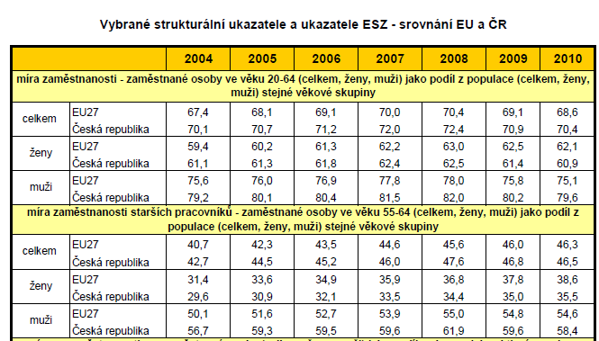
Vývoj zaměstnanosti starších osob

Slide 18
Lidský kapitál
Charakteristika starších osob
Nízká informační gramotnost
Znalost cizích jazyků
Negativní přístup většiny starších pracovníků k dalšímu vzdělávání
Zdravotní stav
Postoj k práci
X
Vyšší zodpovědnost a loajalita
Spolehlivost, zkušenosti
Nižší fluktuace, časová flexibilita

Slide 19
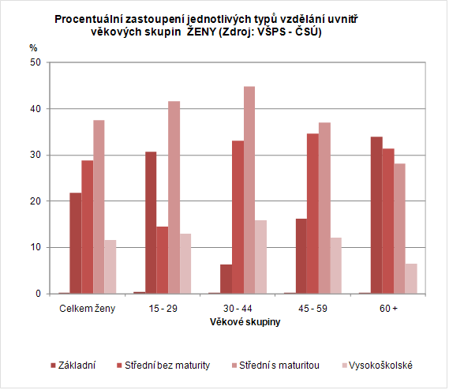
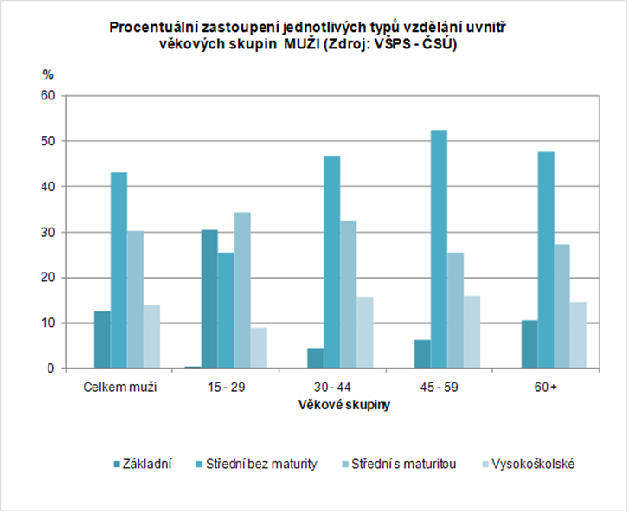
Vzdělanostní struktura

Slide 20
Vzdělanostní struktura podle krajů

Slide 21
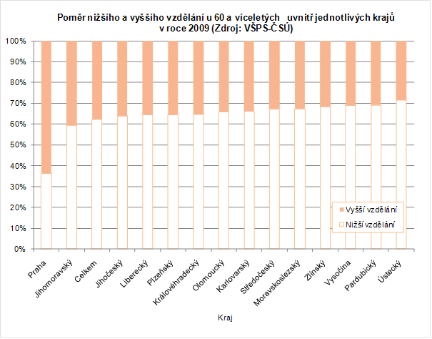
Vzdělanostní struktura - kraje

Slide 22
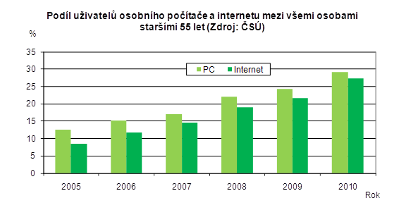
Informační gramotnost

Slide 23
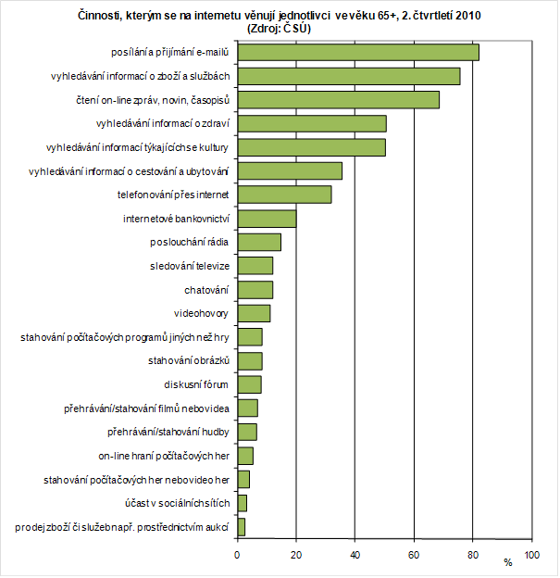

Slide 24
Mzdy

Slide 25
Postoje zaměstnavatelů ke kvalifikaci starších zaměstnanců
Preferují aktuálnost vzdělání a praxe
Neochota investovat prostředky do vzdělávání zaměstnanců v předdůchodovém věku

Slide 26
Strategie nezaměstnaných
„ti, kdo ztratili svá zaměstnání v důsledku propouštění (jako přebyteční), ji nacházejí obtížněji než ti, kdo ze svého posledního zaměstnání odešli dobrovolně“ (Mareš, Sirovátka, 2003)
Předčasný odchod do starobního důchodu se stává individuální strategií, jak se vyhnout nezaměstnanosti, nebo firemní politikou, jak se „zbavit“ starších zaměstnanců (Vidovicová, 2006) TPSD se zvyšuje 2001 (220 tis.), 2009 (380 tis.)

Slide 27
Sociální exkluze osob starších 50 let z trhu práce
Problém dlouhodobé nezaměstnanosti, neúčinná APZ – kvóty – 25 % uchazečů, poddimenzování systému
Dle ÚP – nejrizikovější skupiny (zejména u kumulace handicapů)

Slide 28
Vznik nezaměstnanosti starších osob podle teorie LK
Nedostatek motivace se vzdělávat
Další snížení lidského kapitálu

Slide 29
Politika trhu práce a zaměstnanosti
Zákon č. 435/2004 Sb:
Starší 50 let jsou řazeni mezi skupiny, které potřebují zvýšenou péči
Nárok na delší podpůrčí dobu v nezaměstnanosti

Slide 30
Politika stárnutí populace
Národní program přípravy na stárnutí 2008-2012 http://www.mpsv.cz/cs/5045
Rada vlády pro seniory – vytvořit podmínky pro zdravé a aktivní stáří a aktivní zapojení osob do ekonomického a sociálního rozvoje společnosti.
Strategické směry
Aktivní stárnutí
Prostředí a komunita vstřícná ke stáří
Zlepšení zdraví a zdravotní péče ve stáří
Podpora rodiny a pečovatelů
Podpora participace na životě společnosti a ochrana lidských práv

Slide 31
Přístup státu k řešení kvalifikace
ÚP, APZ
Další vzdělávání (zaměstnavatelé x osoby starší 50let x stát)
Flexibilita

Slide 32
Politika zaměstnanosti – shrnutí problémů
Nedostatečně účinná APZ vůči starším uchazečům
Nízké využívání forem částečných úvazků
Skupině starších 50 let není v legislativě s výjimkou zákona o zaměstnanosti věnována pozornost
Nízká účast na vzdělávání (nízká motivace a sebedůvěra)
Chybějící finanční stimuly pro zaměstnavatele, upřednostňování mladších pracovníků
VUPSV, 2007
http://www.duchody-duchodci.cz/predcasny-duchod-privydelek.php

Slide 33
Hlavní směry
VZDĚLÁVÁNÍ STARŠÍCH OSOB
EKONOMICKÉ ZVÝHODNĚNÍ ZAMĚSTNÁVÁNÍ STARŠÍCH OSOB – snížení odvodů zaměstnavatelů, dotace při zaměstnání nezaměst. starších osob, umožnění zkrácení pracovní doby bez vlivu na výši budoucího důchodu, zvýhodnění přesluhování

Slide 34
Dobrá praxe – (zaměstnavatelé)
Vzdělávání starších zaměstnanců
Úprava pracovních podmínek starších zaměstnanců

Slide 35
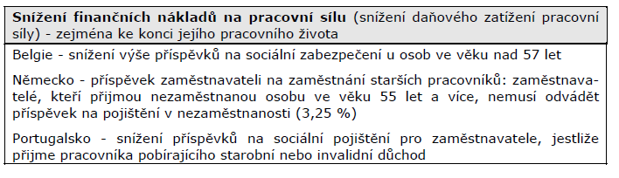
Podpora zaměstnavatelů

Slide 36
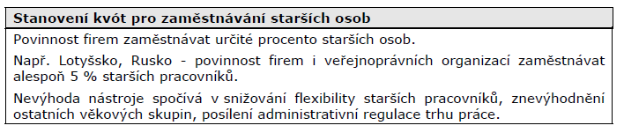
Podpora zaměstnávání + CŽV
http://praha.vupsv.cz/Fulltext/vz_remr.pdf

Slide 37
Děkuji za pozornost ☺

